Slide 1


Slide 2
ENGLESKI JEZIK 1
Upute za pohađanje
i polaganje kolegija
akademska godina 2024./2025.

Slide 3
Organizacija predavanja i vježbi
Nositeljica kolegija: | Martina Stadnik, predavač | martina.stadnik@algebra.hr
Asistentica: | Mirela Dorotić, asistent | mirela.dorotic@algebra.hr
Izvođenje nastave: | Predavanja | 2 sata tjedno svaki neparni tjedan prema rasporedu
 | Vježbe | 2 sata tjedno svaki tjedan prema rasporedu

Slide 4
Informacije o kolegiju
4 ECTS boda = 120 sati rada studenta
  15 sati predavanja + 30 sati vježbi
  75 sati rada kod kuće
Obvezni kolegij

Slide 5
Cilj kolegija
Podučiti studente pravilnoj upotrebi osnovne poslovne terminologije te jednostavnih gramatičkih vremena i struktura u poslovnim razgovorima.
Kolegij će pružiti studentima određeno iskustvo u rješavanju različitih situacija, kako u pisanom, tako i u usmenom obliku.

Slide 6
Važnost učenja engleskog jezika
English Opens New Career Opportunities
English Is the Top Language of the Internet
• Of all the skills required for success in today's business market, a strong
command of the English language is a must.
In any study or survey of business leaders, when asked what are the most important skills they are looking for today, English is invariably the underlying factor.
In a 2018 survey of 2,000 business leaders by LinkedIn, English was the foundation of the top three skills companies were looking for: leadership, communication and collaboration.

Slide 7
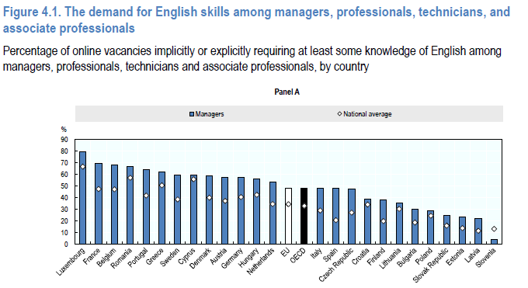
Važnost učenja engleskog jezika

Slide 8
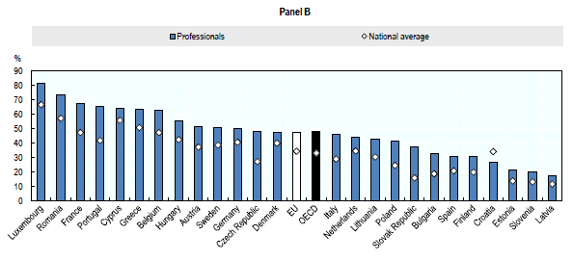
Važnost učenja engleskog jezika

Slide 9
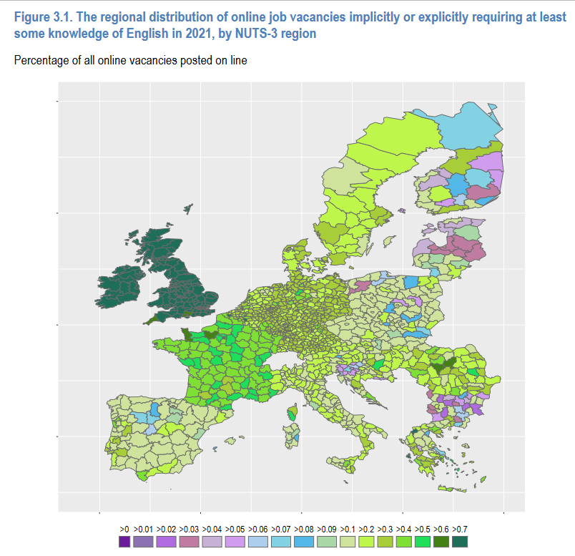
Važnost učenja engleskog jezika
Source: https://www.oecd.org/en/publications/the-demand-for-language-skills-in-the-european-labour-market_e1a5abe0-en.html

Slide 10
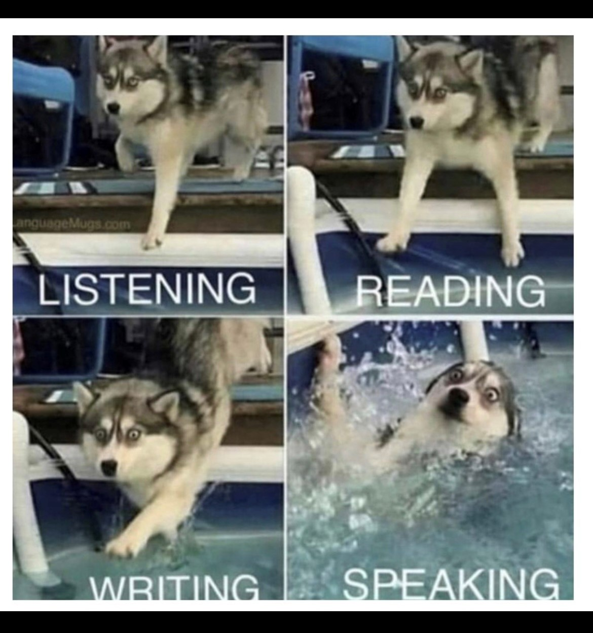
English skills ☺

Slide 11
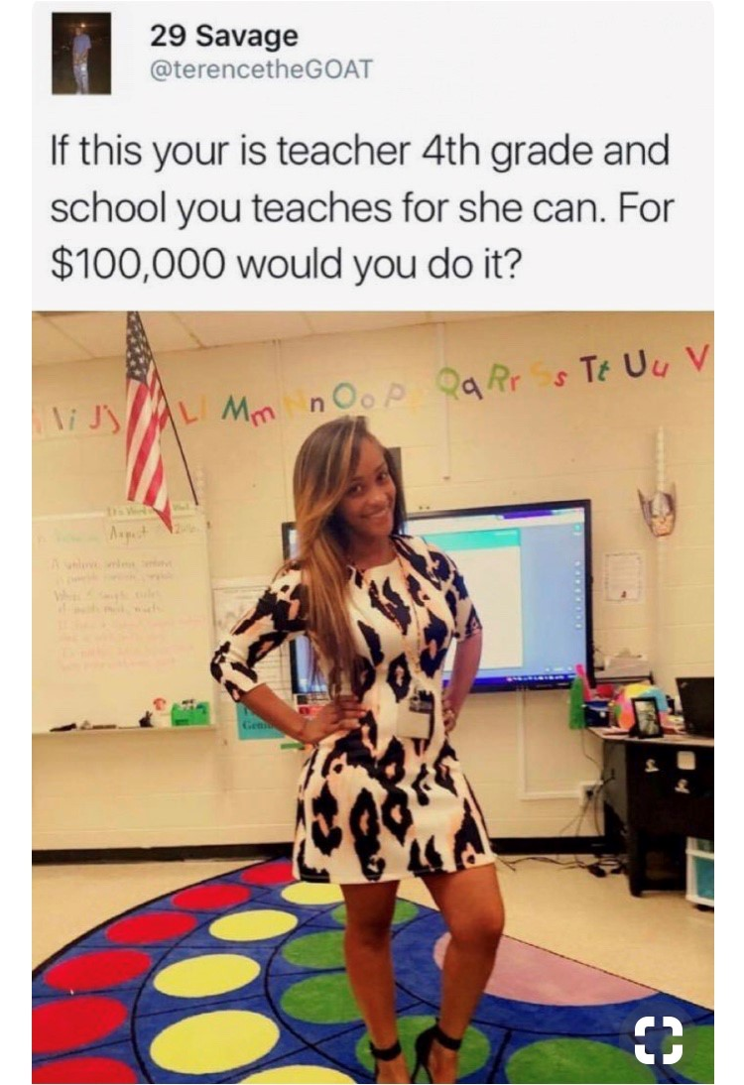
Društvene mreže
Društveni mediji

Slide 12
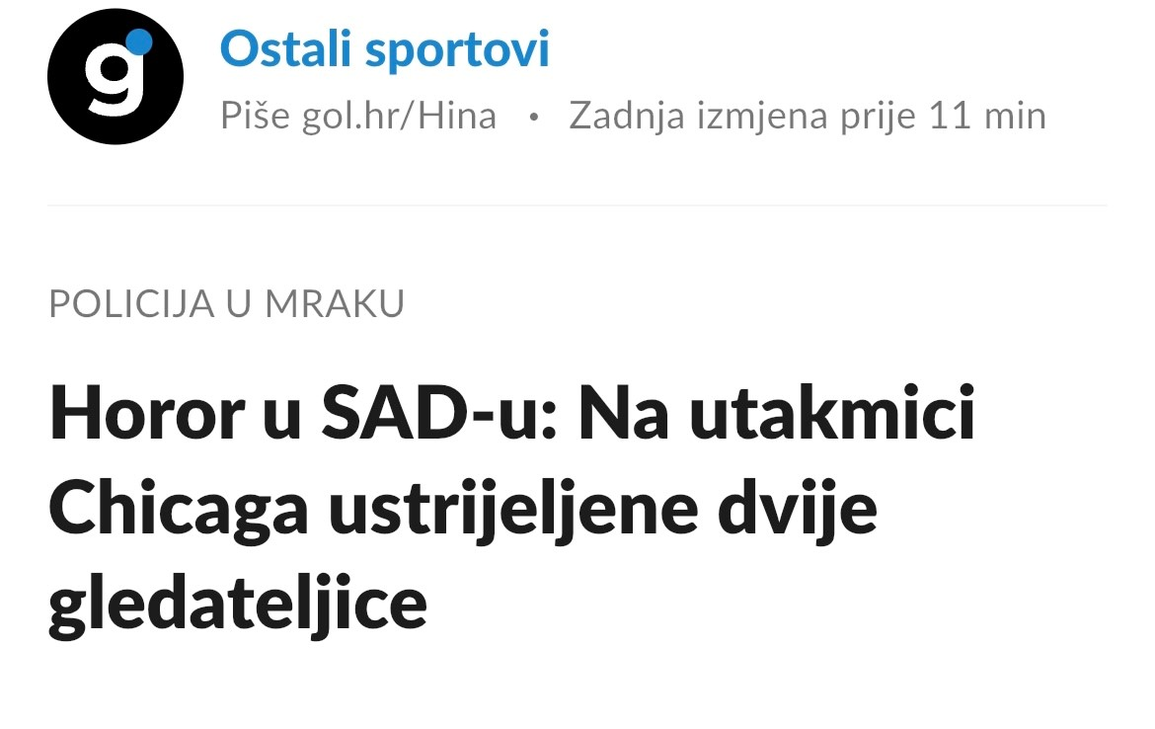
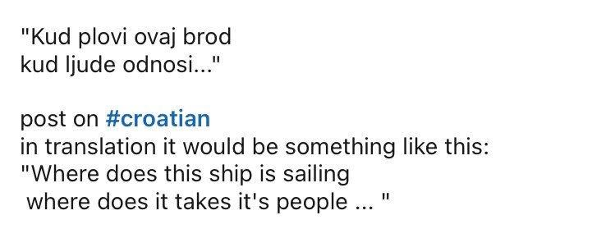
Društveni mediji

Slide 13

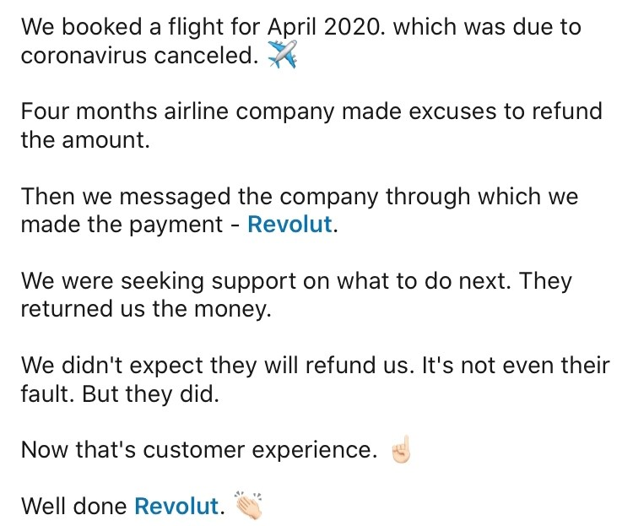
Društvene mreže
Društveni mediji

Slide 14
Ishodi učenja
Ishod | MINIMALNI ISHODI UČENJA (po uspješnom završetku kolegija, student će moći) | ŽELJENI ISHODI UČENJA (uspješan student bi trebao moći)
I1 | Razumjeti osnovni stručni vokabular na engleskom jeziku u zadanim vježbama | Koristiti osnovni stručni vokabular na engleskom jeziku u svakodnevnoj komunikaciji
I2 | Sastaviti jednostavne rečenice u zadanim vježbama koristeći osnovne gramatičke strukture | Sastaviti složenije rečenice u svakodnevnoj komunikaciji koristeći osnovne gramatičke strukture
I3 | Napraviti jednostavnu prezentaciju koristeći stručni vokabular i predstaviti je pred grupom na engleskom jeziku | Napraviti složeniju prezentaciju koristeći stručni vokabular i predstaviti je pred grupom na engleskom jeziku
I4 | Razumjeti složeniji stručni vokabular na engleskom jeziku u zadanim vježbama | Koristiti složeniji stručni vokabular na engleskom jeziku u svakodnevnoj komunikaciji
I5 | Sastaviti rečenice koristeći složenija glagolska vremena i rečenice u zadanim vježbama | Koristiti složenija glagolska vremena i rečenice u svakodnevnoj komunikaciji

Slide 15
Tematske cjeline predavanja
Tjedan nastave | Cjelina
1. tjedan | Upoznavanje s planom i programom kolegija, obvezama i uvjetima za ispit te potrebnom literaturom; pismena i usmena provjera predznanja engleskog jezika
3. tjedan | Managing people
5. tjedan | Leadership
7. tjedan | Corporate strategy and structure
11. tjedan | Recruitment
15. tjedan | Pay and Benefits, Personal Finance
17. tjedan | Revision for the final exam

Slide 16
Tematske cjeline vježbi
Tjedan nastave | Unit
1./2. tjedan | Industries and companies, Modal verbs
3./4. tjedan | Present Simple and Continuous; Future Forms
5./6. tjedan | Past Simple and Past Continuous
7./8. tjedan | Revision for the midterm exam
10./11. tjedan | Relative pronouns
12./13. tjedan | Gerunds and infinitives
14./15. tjedan | The Present Perfect tense
16./17. tjedan | Revision for the final exam

Slide 17
Literatura
OBAVEZNA LITERATURA
Trappe, T. and Tullis, G. (2010) Intelligent Business.1st ed. [s.l.] Pearson Education ESL.
PREPORUČENA LITERATURA
Emmerson, P. (2007) Business English Handbook Advanced. [s.l.] Macmillan ELT
[Anon.] (2011) Cambridge Business English Dictionary.1st edn. [s.l.] Cambridge University Press.
Studenti knjige u knjižnici mogu posuditi od 13 do 18 h i subotu od 9 do 14 h u prva dva tjedna nastave. Nakon toga se knjige posuđuju preko studentske referade

Slide 18
Za potpis treba?
Za stjecanje prava na potpis potrebno je prisustvovati nastavi u postotku propisanom Pravilnikom o studijima i studiranju
Dolaznost na predavanja i vježbe
najmanje 50 % fizičke prisutnosti na predavanjima | najmanje 60 % fizičke prisutnosti na vježbama
Tko ne dobije potpis, mora sljedeće godine ponovno upisati kolegij, platiti upis kolegija te nema pravo polaganja ispita.

Slide 19
Polaganje kolegija
Kolegij ima 5 definiranih ishoda.
Da bi student položio kolegij mora po svakom ishodu učenja ostvariti minimalno 50 % bodova raspoloživih za taj ishod učenja.
Ako student ne ostvari 50 % bodova iz nekog ishoda učenja, na sljedećem roku može opet polagati taj ishod učenja.
Metode provjeravanja skupova ishoda učenja:
  školske zadaće, prezentacija, međuispit i ispiti

Slide 20
Kako je to raspoređeno po ishodima učenja
Kada/ gdje? | Ishod | Školska zadaća | Međuispit | Ispit | Opća prezentacija | MAX bod
Međuispit | I1 | 6 | 16 |  |  | 22
 | I2 | 6 | 16 |  |  | 22
Nastava | I3 |  |  |  | 6 | 6
Ispit | I4 | 6 |  | 19 |  | 25
 | I5 | 6 |  | 19 |  | 25
 | Van ishoda |  |  |  |  | 0
 | UKUPNO | 24 | 32 | 38 | 6 | 100
Notes:
Ažurirati podacima o Vašem kolegiju kako ste definirali u sustavu Infoeduke u UPUTAMA ZA POHAĐANJE KOLEGIJA kroz alat MOJI PREDMETI

Slide 21
Školske zadaće (I1, I2, I4, I5)
Školske zadaće su kratki testovi koji se pišu isključivo u navedenim tjednima nastave:
4. tjedan nastave: 21. 10. – 26. 10. – 6 bodova
6. tjedan nastave: 04. 11. – 09. 11. – 6 bodova
12. tjedan nastave: 16. 12. – 21. 12. – 6 bodova
15. tjedan nastave: 06. 01. – 11. 01. – 6 bodova

Slide 22
VAŽNO!
VAŽNO!
Školske zadaće nisu obvezne!
​
Broj bodova koji se odnosi na školske zadaće ne onemogućava studentima da polože ispit pismenim putem, no onemogućava najvišu ocjenu.
Školske zadaće pišu se na nastavi.​
Školske zadaće nije moguće nadoknaditi niti ispraviti. Pišu se samo u prethodno navedenim tjednima nastave.

Slide 23
Prezentacija (I3)
Prezentacija je zaseban ishod
Moguće ju je odraditi samo na nastavi, u svojoj grupi, prema dogovorenom rasporedu
Mora se održati u skladu s uputama za prezentaciju koje se nalaze u dokumentu LO3 – General presentation

Slide 24
Ispiti
Ispiti
Na svakom kolegiju vrijedi pravilo 3 + 1
  To znači da student mora položiti ispit iz najviše 4 izlaska
    3 redovna izlaska – Uključena u cijenu školarine
    1 izvanredni izlazak – Odlukom o naknadi troškova 4. prijava ispita naplaćuje se
  Vremenski rok za položiti ispit je 12 mjeseci od dana upisa kolegija
  Ako student u 12 mjeseci ne položi kolegij, mora ponovno upisati kolegij te ponovno polagati sve skupove ishoda učenja kako je definirano kolegijem
Vodite računa o rokovima prijave i odjave ispita na IE.
  Ako niste prijavili ispit na vrijeme, ne možete pristupiti ni pismenom niti usmenom dijelu
  Ako je student prijavio više ispitnih rokova iz istog kolegija, pri dobivanju ocjene kojom je zadovoljan, dužan je odjaviti svaki sljedeći rok koji je iz tog kolegija prijavio. U suprotnom, studentu se u Infoeduku unosi nedovoljan (1).

Slide 25
Međuispiti
Prema akademskom kalendaru za 2024./25. ispitni rokovi su:
25. 11. – 30. 11. 2024. MEĐUISPITI
27. 1. – 15. 2. 2025. ISPITI

Slide 26
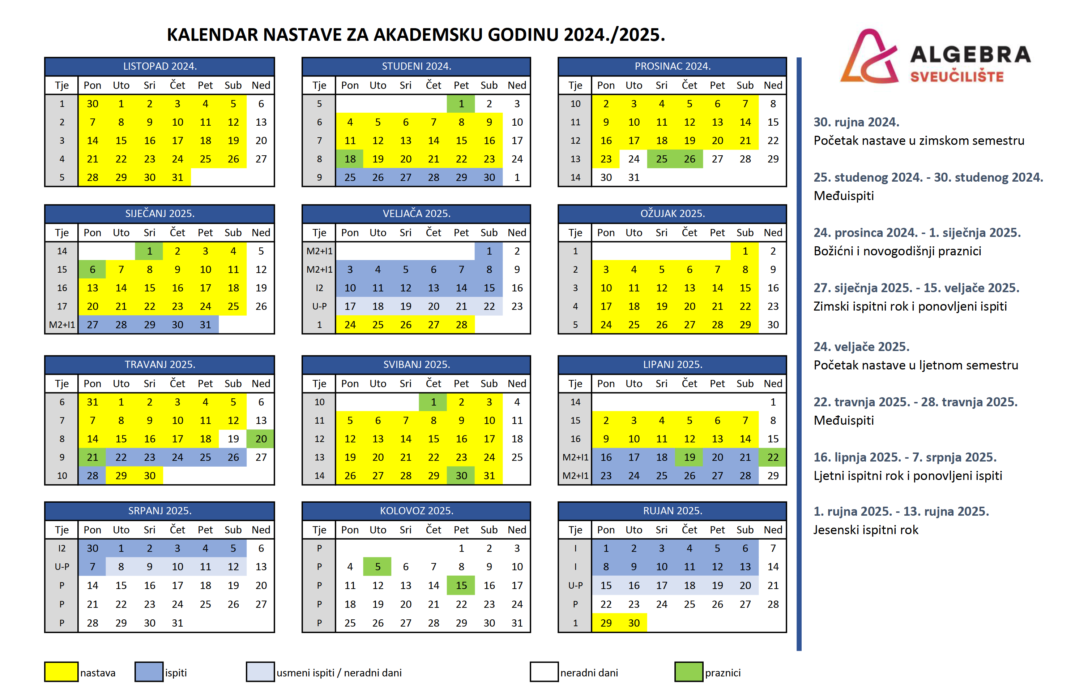
Kalendar nastave

Slide 27
Ocjenjivanje
Broj osvojenih bodova | Ocjena
0,00 – 50,00 | 1 (nedovoljan)
50,01 – 58,00 | 2 (dovoljan)
58,01 – 75,00 | 3 (dobar)
75,01 – 92,00 | 4 (vrlo dobar)
92,01 – 100,00 | 5 (izvrstan)
Notes:
Vrijedi za sve kolegije. Nije potrebno ažurirati.

Slide 28
VAŽNO je pratiti sve obavijesti i podsjetnike na IE te poštovati sve dogovorene rokove!

Slide 29
Akademski standard ponašanja
Akademski standard ponašanja
  U komunikaciji (pisanoj i usmenoj) pridržavati se pravila poslovne komunikacije primjerene akademskoj razini.
  Potrebno je držati se jasno definiranih rokova za predaju zadataka (prezentacija).
  Svaki zadatak, zadaća, projekt i sl. predan poslije definiranog roka neće se bodovati niti ocijeniti.
Samo oni studenti koji mogu potvrditi svoje pohađanje, smatrat će se
prisutnima.​
Potpisivanje drugih studenata ili registracija njihovom karticom
nije dopušteno i može biti predmet stegovnog postupka. Nastavnik
će obrisati prisustvo ako utvrdi da je student prijavljen, a da nije
prisutan na nastavi.

Slide 30
Akademski standard ponašanja: pisana komunikacija
Obvezni dijelovi e-poruke:
Predmet: zašto pišete
Oslovljavanje primatelja
Sama poruka – sažeto navedena svrha e-poruke
Zahvala
Završni pozdrav: „Lijep pozdrav”, „Srdačan pozdrav” i sl.
Za više informacija posjetite: https://office.com.hr/2020/08/08/kako-pravilno-napisati-poslovni-e-mail/

Slide 31
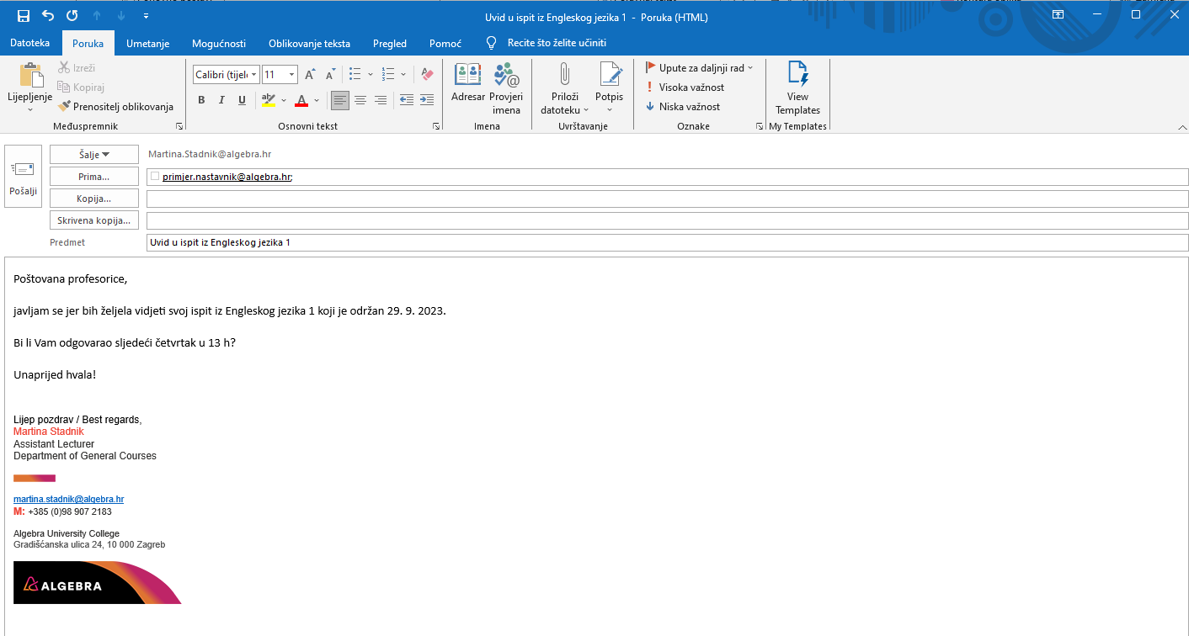
Akademski standard ponašanja: pisana komunikacija
Primjer e-poruke kojom profesora tražite termin uvida u svoj ispit:

Slide 32
Pravila ponašanja na nastavi – fizička prisutnost
  Na nastavu se dolazi na vrijeme. Kašnjenje znači manju dolaznost!
  Pri ulasku u učionicu student prilazi do stola i prijavljuje se na nastavu karticom te sjeda na dostupno mjesto za rad.
  Ometanje nastave i neaktivno sudjelovanje na nastavi nije dozvoljeno.
    Repetitivno kršenje ovog pravila sankcionira se prijavom stegovnom povjerenstvu.

Slide 33
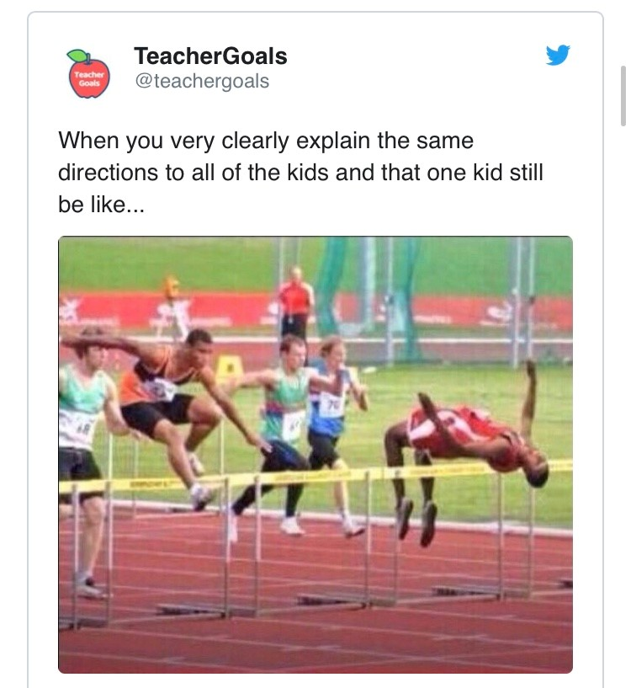
Sva pravila su jednaka za sve studente
U slučaju nedovoljne dolaznosti
→ ne možete dobiti potpis → ponovno upisujete kolegij iduće godine
2. U slučaju nedostatka bodova za
prolaz na ispitu
→ ne žicati bodove → ponovno prijaviti ispit → naučiti → bolje ga napisati
3. U slučaju nedostatka bodova za višu ocjenu → pročitajte pod 2☺

Slide 34
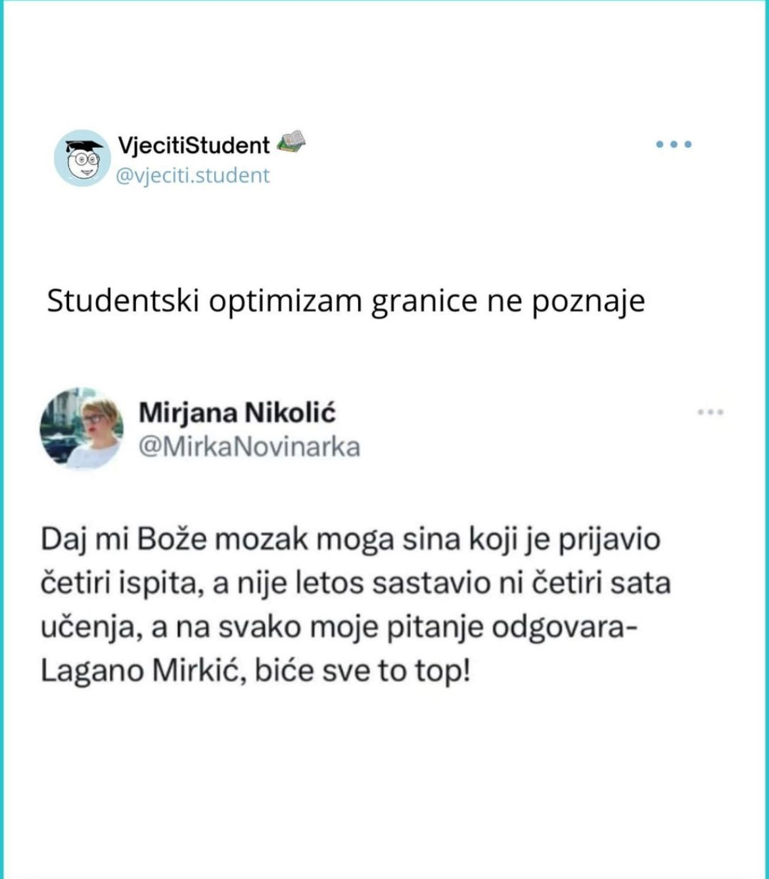
Nemojte biti vječiti student☺

Slide 35

The struggle

Slide 36
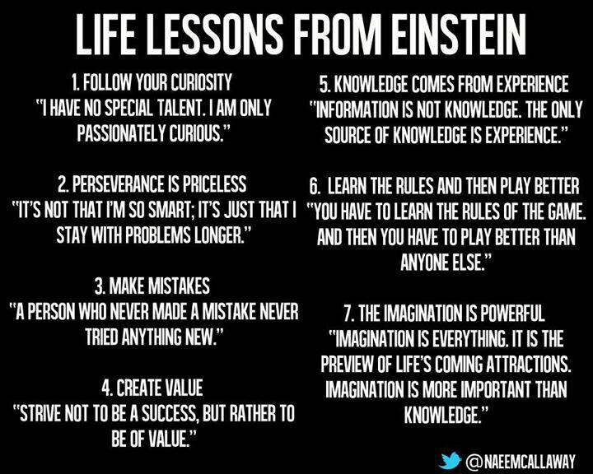

Slide 37
Poveznice
https://bizfluent.com/about-6710260-importance-english-business-communication.html
https://www.fluentu.com/blog/english/importance-of-english-language/
https://op.europa.eu/en/publication-detail/-/publication/6e68f7e0-dd4a-11e6-ad7c-01aa75ed71a1
https://www.oecd.org/en/publications/the-demand-for-language-skills-in-the-european-labour-market_e1a5abe0-en.html

Slide 38


